Slide 1
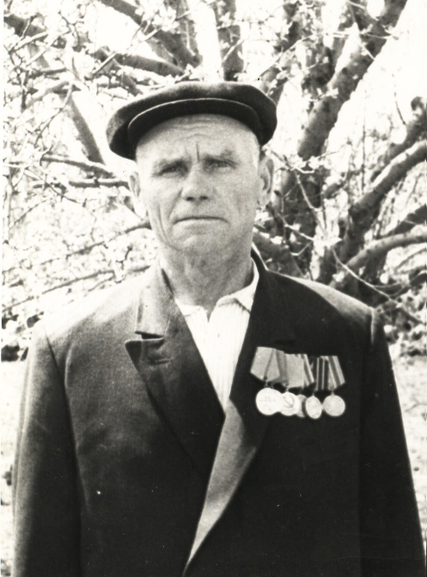
КРАВЧЕНКО
ИВАН
ПАВЛОВИЧ
Звание: ефрейтор в РККА с 1941 года
Место призыва:
Федоровский РВК,
Ростовская обл.,
Федоровский р-н
№ записи: 26399807
Медаль «За отвагу»

Slide 2
